Slide 1
大中票券債券市場展望雙週報
2021/08/23
Peter Tsai

Slide 2
市場回顧
最近二週，美公債10y利率止跌後，因非農就業報告反彈，一度站上1.30%，但後續美國疫情仍嚴峻，以及地緣政治風險等，美債10y利率再度跌回1.30%下方。上周五美債10Y收在1.255%。台灣公債受到美債利率影響，利率偏向整理，惟7年期乙券標售結果略差，帶動10y利率往上成交。不過由於近期股市走低，公債市場氣氛不偏空，逢高仍有買盤。但需防壽險業調節出券。上周五，台債10y利率收在0.4174%，5y最近收在0.305%。

Slide 3
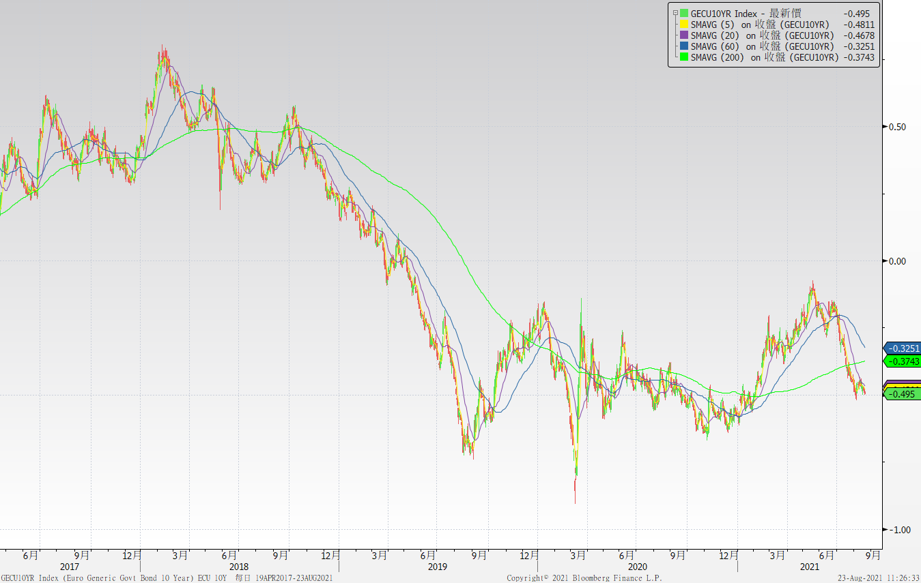
歐債十年期利率走勢圖

Slide 4
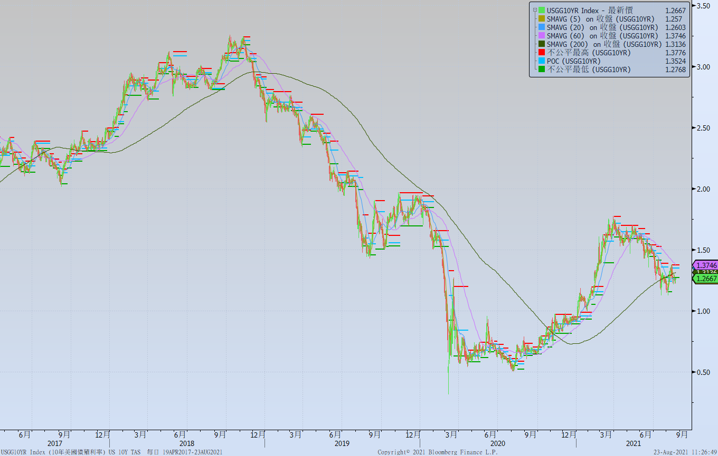
美債十年期利率走勢圖

Slide 5
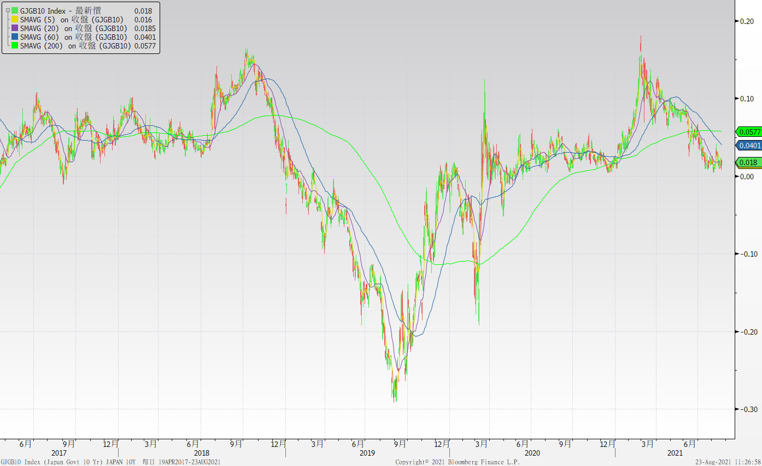
日債十年期利率走勢圖

Slide 6
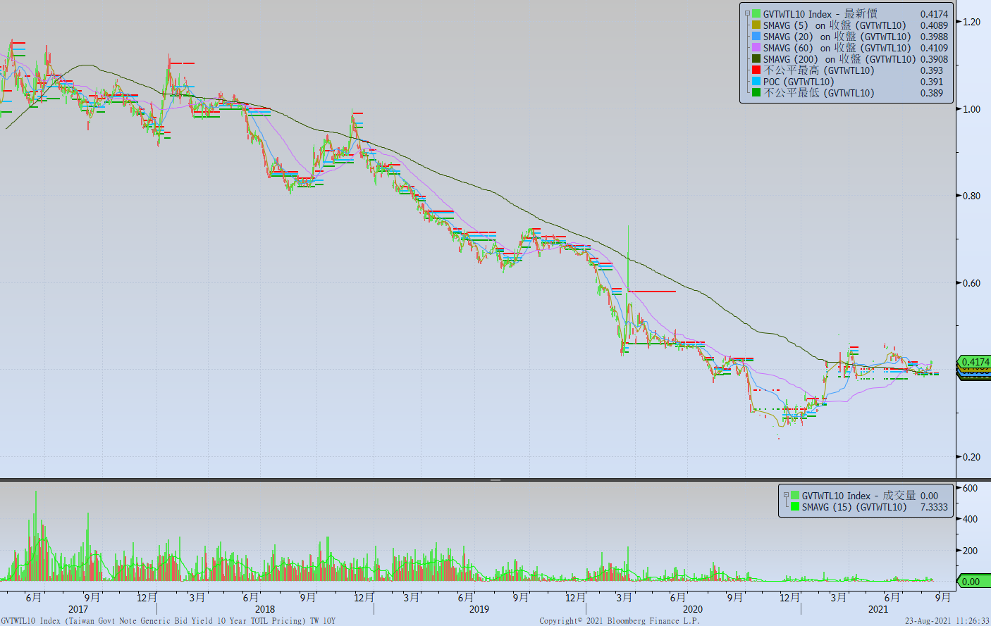
台債十年期利率走勢圖

Slide 7
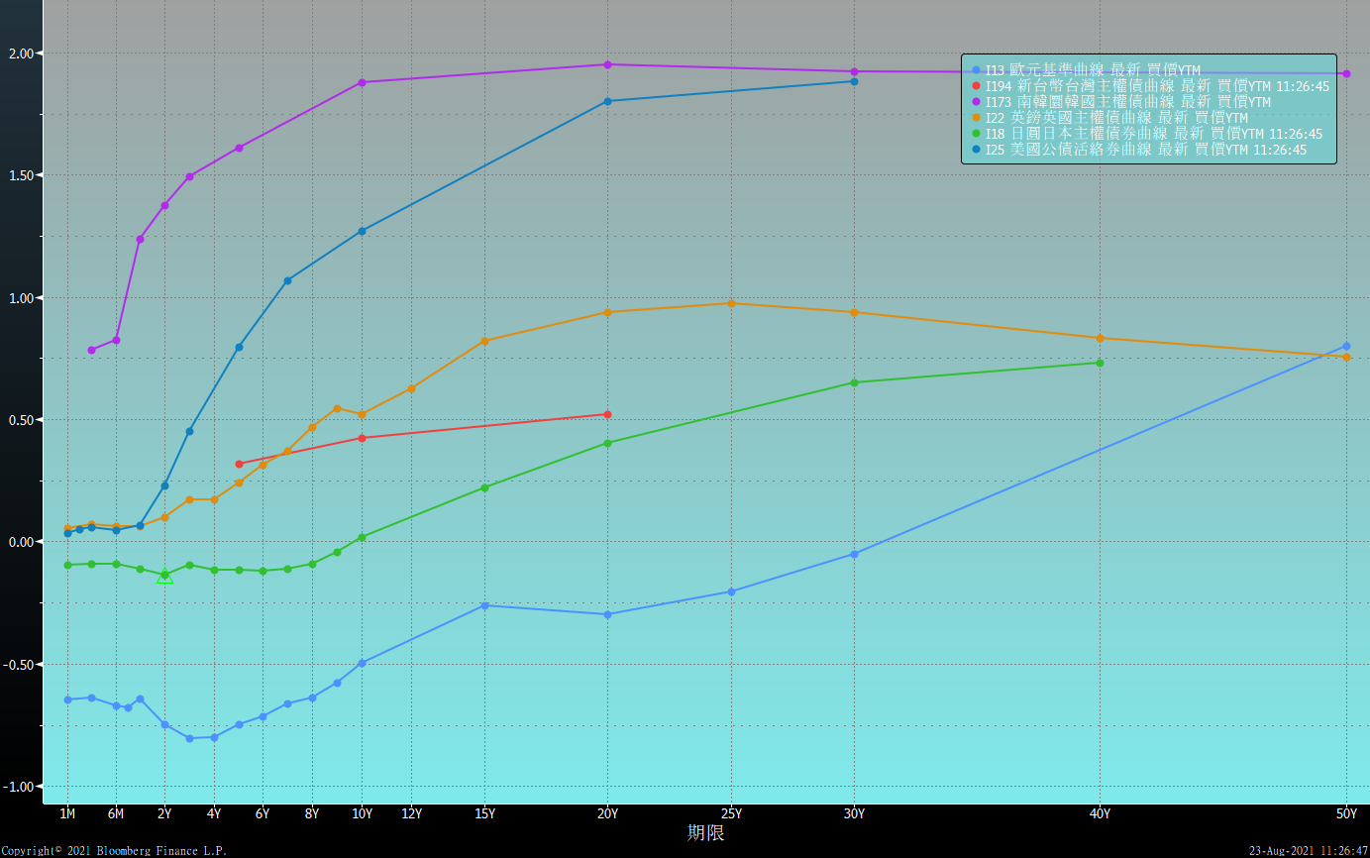
主要國家殖利率曲線

Slide 8
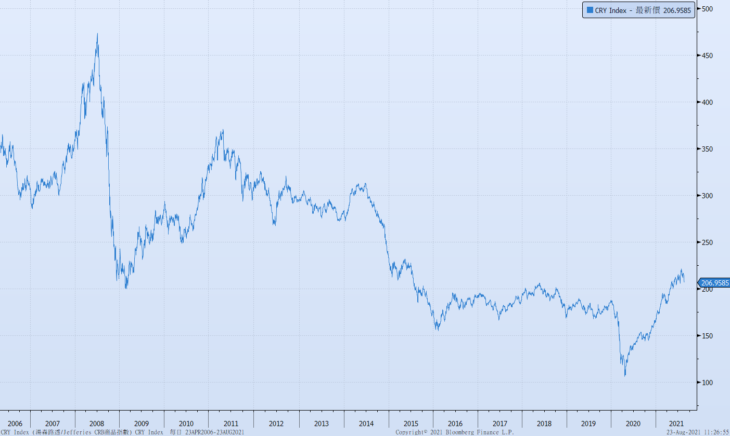
原物料指數

Slide 9
美國GDP成長率

Slide 10
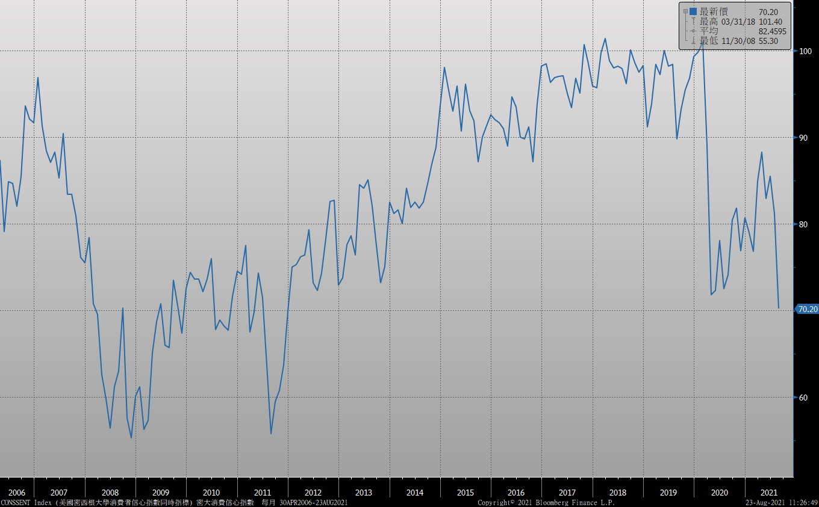
密大消費信心

Slide 11
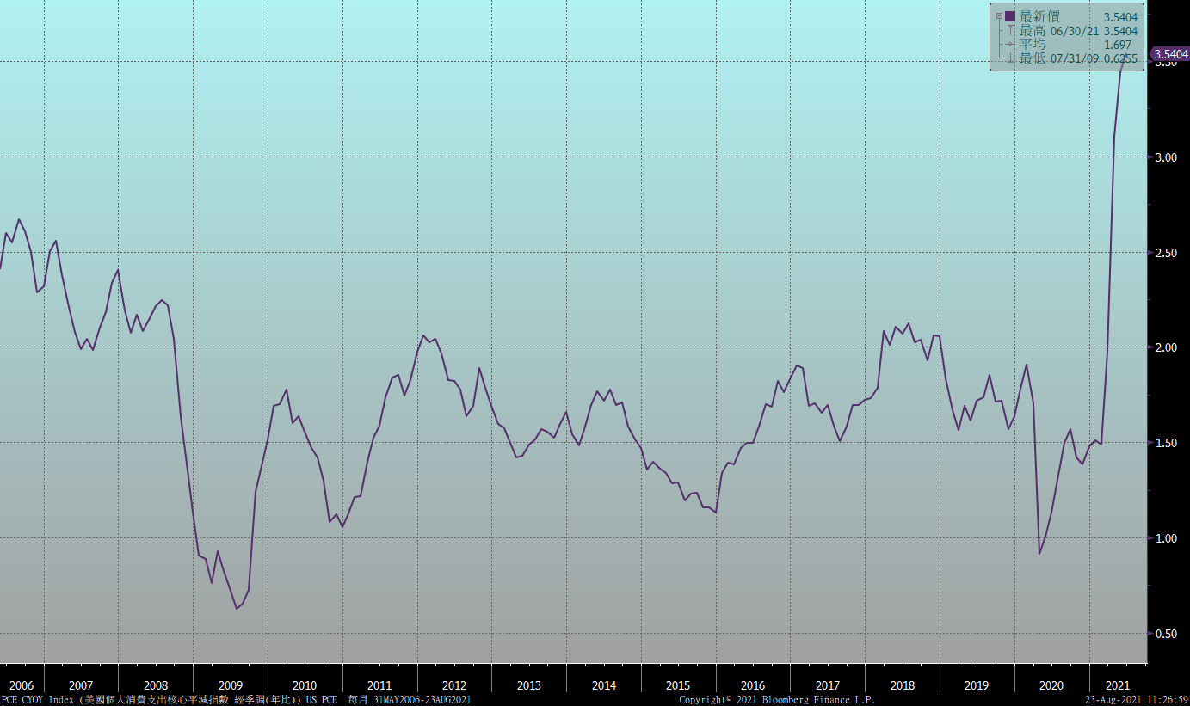
美國個人消費支出核心平減指數 經季調(年比)

Slide 12
美國就業情況

Slide 13
美國非農就業人數

Slide 14
美國新屋及成屋銷售

Slide 15
ISM指數

Slide 16
LIBOR OIS

Slide 17
經濟數據預報

Slide 18
市場展望
從利率走勢看，美債10y利率在1.20%附近有底部浮現，需觀察月線是否有機會轉上揚。由於季線下行坡度尚未放緩，美債利率短期不易大漲，整理機會大。
經濟數據方面，即將公布美國7月成屋待完成銷售、7月新屋銷售，德國8月IFO企業景氣判斷指數，台灣第二季GDP修正值。預期部分數據較差，但影響有限。目前全球受Delta變種病毒肆虐，各地的封鎖情況不一，對經濟放緩的幅度仍須評估。而8月底央行傑克森洞會議，聯準會可能有縮減購債的意向，但多已反映在市場走勢中。台債市場，10y公債走勢不脫區間整理。利率低檔有限，逢高買盤接手意願不差。總和言之，操作上宜先保守，注意公司債信用貼水的合理性。

